Slide 1
Teamet för arbetsförmåga – ditt stöd på väg mot arbetslivet
Stöd för arbetsförmågan för partiellt arbetsföra och modellen för stödd sysselsättning i Vasa

Slide 2
SERVICEHELHETEN FÖR STÖD FÖR ARBETSFÖRMÅGA
REHABILITERING OCH ARBETSLIVSTRÄNING
DEN ÖPPNA ARBETSMARKNADEN
Österbottens välfärdsområde
SOCIAL- OCH HÄLSOVÅRDSTJÄNSTER
TEAMET FÖR ARBETSFÖRMÅGA
Sektorsövergripande samarbete över förvaltningsgränserna
SOCIALVÅRDSTJÄNSTER SOM STÖDER SYSSELSÄTTNING
rehabiliterande arbetsverksamhet
sysselsättningsfrämjande verksamhet och arbetsverksamhet enligt socialvårdslagen
arbetsverksamhet och arbetsträning för utvecklingsstörda
arbetsträning för stödd arbetsförmåga
ANDRA TJÄNSTER SOM STÖDER SYSSELSÄTTNING
arbetsträning
arbetsprövning
REHABILITERING
medicinsk
professionell
social
missbruksarbete och mental hälsa
rehabiliteringspenning
rehabiliteringsstöd
SPECIALSJUKVÅRD
specialpolikliniker
SJUKFRÅNVARO
sjukdagpenning
I ARBETSLIVET
tidigt stöd för arbetsförmågan
förhandling om arbetsförmågan
anpassning av arbetsplatsen
arbetsprövning
MOT ARBETSLIVET
arbetsprövning
lönesubvention
startpeng
anpassning av arbetsplatsen
UTBILDNING
utbildningsprövning
förberedande utbildning
arbetskraftsutbildning
frivillig utbildning med arbetslöshetsförmån
utbildning som yrkesinriktad rehabilitering
läroavtal
företagarutbildning
PENSION
sjukpension
delinvalidpension
att lämna pensionen vilande
” INLEDANDE SERVICE”
KLIENTEN RIKTAS IN PÅ SERVICEN...
genom att själv ta kontakt
genom samarbetsnätverket
efter uppmuntran från en aktör i tredje sektorn
HANDLEDNING TILL SERVICEN
inledande intervju
rådgivning och vägledning
rådgivning om förmåner
KONSULTATION
motpartsarbete
SAMORDNING TILL TEAMET FÖR STÖD FÖR ARBETSFÖRMÅGAN
tidsbokning till teamet, ytter-ligare utredning behövs inte
tidsbokning för ytterligare utredning
KARTLÄGGNING AV STÖDET FÖR ARBETSFÖRMÅGA
bedömning av arbetsförmågan
plan för stödet för arbetsförmåga
fortsatt handledning och rådgivning
överenskommelse om klientansvarig
TE-TJÄNSTER
SYSSELSÄTTNINGSSERVICE
IDENTIFIERING AV KLIENTER
FPA, ARBETSPENSIONSANSTALT
Nya klienter som söker sig till tjänsterna
ORGANISATIONER
Personer som står utanför tjänsterna
TJÄNSTEPRODUCENTER
Klienter som redan omfattas av tjänsterna
FÖRETAGSHÄLSOVÅRDEN
Egenvård
BROTTSPÅFÖLJDSMYNDIGHETEN
Hälsoundersökning för personer i arbetsför ålder
Följebrev och plan för stödet för arbetsförmåga
TJÄNSTER FÖR UNGA
KLIENTANSVARIG
KLIENTDELAKTIGHET
KLIENTENS MÅL
UTBILDNINGSTJÄNSTER
ETT ARBETSSÄTT INRIKTAT PÅ SERVICEHANDLEDNING
BEDÖMNING AV BEHOVET AV STÖD FÖR ARBETSFÖRMÅGAN
GEMENSAMMA VERKSAMHETSMODELLER
METODER OCH INDIKATORER
UPPFÖLJNING OCH UTVÄRDERING

Slide 3
Stöd för arbetsförmågan för partiellt arbetsföra arbetslösa och modellen för stödd sysselsättning i Vasa
Syftet med projektet är att stödja partiellt arbetsföra arbetslösas och långtidsarbetslösas möjligheter att få jobb och stanna kvar i arbetslivet samt att förhindra att arbetslösheten förlängs eller att arbetsförmågan går förlorad. Målet är också att se till att de personer som befinner sig i en svår arbetsmarknadssituation blir mer delaktiga i arbetslivet. Projektet ingår i det nationella programmet för arbetsförmåga.
Så här hjälper vi dig.
1
2
3
Insatser för
att förhindra att arbetslösheten förlängs eller att arbetsförmågan
går förlorad
Stöd för att få arbete och förbli sysselsatt
Insatser förökad delaktighet i arbetslivet

Slide 4
Vi förbättrar tjänsterna för partiellt arbetsföra arbetslösa
I Vasa utarbetas nu en klientorienterad, lättillgänglig, sektorsövergripande servicehelhet och -modell som ska användas för att bedöma arbets- och funktionsförmåga och som beaktar din individuella situation.
Teamet för arbetsförmåga finns här för dig.
1
2
3
En modell med klientansvariga, med vilken vi säker-ställer att servicen är tillgänglig och att servicestigarna utformasindividuellt
Tidig identifiering
av stödbehovet hos partiellt arbetsföra arbetslösa
Sektorsövergripande stöd för arbetsförmågan

Slide 5
Klienter hos teamet för arbetsförmåga
Vår målgrupp är partiellt arbetsföra arbetssökande som är klienter vid TE-byrån samt arbetslösa personer i arbetsför ålder som inte är arbetssökande hos TE-byrån.
Våra klientkriterier
En arbetslös i arbetsför ålder som är, eller upplever sig vara, partiellt arbetsför
Långtids-arbetslöshet eller ett flertal perioder med arbetslöshet
Icke kartlagda hälsorelaterade problem som påverkar utsikterna till sysselsättning
Oklar situation
rent generellt, ingen tydlig lösning för
att främja sysselsättningen
Utbildning på
andra stadiet saknas, alternativt att studierna avbrutits ett flertal gånger
Samtidigt behov
av sektors- övergripande stöd och ett flertal
tjänster
Det viktigaste är motivationen och viljan att hitta ett jobb!

Slide 6
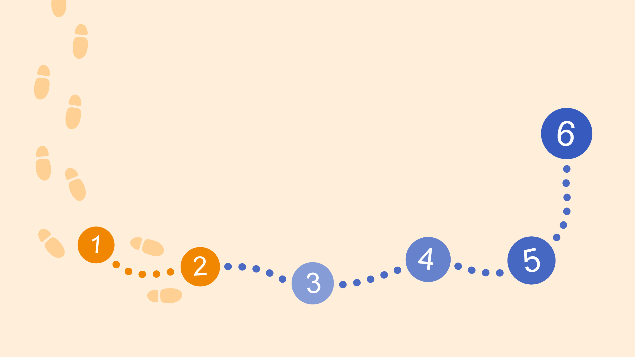
Servicestigen för stödd arbetsförmåga väntar på dig!
Vi är din guide under resans gång.
Partiellt arbetsför arbetstagare
1
2
3
4
5
6
Förvärvsarbetande arbetstagare

Slide 7
Egenvårdstjänster eller inledande tjänster
1
Kontakta oss:
www.xxxx.fi
Ta kontakt och bli klient hos teamet för arbetsförmåga.
Du är välkommen till servicestigen för stöd för arbetsförmåga oavsett om du är ny klient som i nuläget står utanför tjänsterna, eller redan omfattas av servicen, antingen på eget initiativ eller via någon av våra samarbetspartner.
Du kan nå tjänsterna bl.a. via TE- och sysselsättningsservicen, socialvården, FPA, olika organisationer, företagshälsovården, Brottspåföljdsmyndigheten eller organ som tillhandahåller ungdoms- och utbildningstjänster.
Partiellt arbetsför arbetstagare
1
2
3
4
5
6
Förvärvsarbetande arbetstagare

Slide 8
Identifiering av servicebehovet
2
Inledande
intervju
Vi inleder identifieringen av servicebehovet med en intervju där vi reder ut din arbetskraftssituation.
Den inledande intervjun hjälper oss att avgöra vilken tjänst som passar dig bäst. Utgående från intervjun vägleder vi dig antingen till teamet för arbetsförmåga som tilldelar dig en en klientansvarig och gör en mer utförlig kartläggning av stöd för arbetsförmåga, eller till en tjänst som matchar din situation.
Partiellt arbetsför arbetstagare
1
2
3
4
5
6
Förvärvsarbetande arbetstagare

Slide 9
Fastställande av mål
3
Kartläggning
Vi använder appen Kykyviisari för att bedöma din situation, och fastställer konkreta mål tillsammans.
Klientkoordinatorn utgår från en hälsogranskning och en bedömning av arbetsförmågan för att sätta samman ett mångprofessionellt team som motsvarar ditt stödbehov och som kan hjälpa dig att sätta upp sysselsättningsmål. Om utredningen skulle visa att du inte är arbetsförmögen, har du möjlighet att få utbildning, rehabilitering eller sjukpension.
Partiellt arbetsför arbetstagare
1
2
3
4
5
6
Förvärvsarbetande arbetstagare

Slide 10
Upprättande av en plan
4
Upprättande av en individuell servicestig
Efter att vi skapat klarhet kring nuläget, dina mål och ditt stödbehov, är det dags att upprätta en individuell plan som motsvarar just dina behov.
Vi i teamet för arbetsförmåga samordnar de tjänster du behöver och som hjälper dig att göra framsteg i riktning mot dina mål.
Partiellt arbetsför arbetstagare
1
2
3
4
5
6
Förvärvsarbetande arbetstagare

Slide 11
Verktyg och metoder till stöd för arbetsförmågan
5
Experter ger dig hjälp och stöd
Professionella från olika branscher vidtar åtgärder som utformats för din väg mot sysselsättning.
Det kan exempelvis röra sig om stöd inom socialservicen, besök hos fysioterapeut eller psykiatrisk sjukskötare, arbetslivsträning, arbetsprövning, anskaffande av studieplats med hjälp av din personliga coach och din koordinator för arbetsförmåga, eller ansökan om FPA:s yrkesinriktade rehabilitering.
Partiellt arbetsför arbetstagare
1
2
3
4
5
6
Förvärvsarbetande arbetstagare

Slide 12
Uppföljning och utvärdering
6
Vid stigens slut når du ditt mål och ett gott liv.
Vi är med dig vid varje steg under servicestigen för arbetsförmåga.
Din klientansvariga finns hela tiden vid din sida. Han eller hon följer med dina framsteg, hjälper dig vid behov och samordnar eventuella ändringar. Det är möjligt att ditt mål förändras under resans gång, exempelvis att du inleder en utbildning eller blir sjukpensionär i stället för att börja jobba, men vi hjälper dig att nå dina mål och hitta vägen till ett gott liv.
Vid din sida varje steg
Partiellt arbetsför arbetstagare
1
2
3
4
5
6
Förvärvsarbetande arbetstagare

Slide 13
Vårt mål är att räta ut din väg till ett gott liv.
Tidigare har partiellt arbetsföra klienter bollats från en tjänst till en annan. Modellen för stödd sysselsättning ger den arbetssökande en tydlig riktning.
Klientkoordinatorn går vid klientens sida längs hela servicestigen och bistår vid behov med stöd och handledning på vägen mot sysselsättning, utbildning, rehabilitering eller sjukpension – i riktning mot ett gott liv.

Slide 14
Vägen känns lättare att vandra när någon går bredvid.
Ta kontakt www.xxxx.fi

